Slide 1
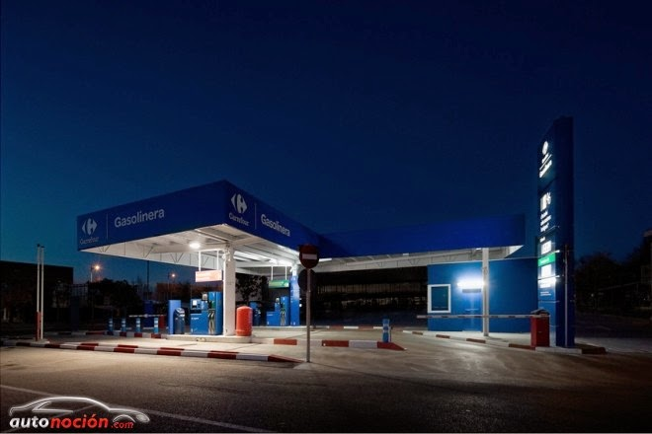
GasoCA4
Desarrollo de Aplicaciones de Vanguardia
Presentado por:
Milton Rigoberto Arita Machado
Catedrático :
Osman Bobadilla

Slide 2
INTRODUCCIÓN
La plataforma GasoCA4 es una solución integral diseñada para mejorar la experiencia de los conductores que recorren la carretera CA4. Se brindará acceso a información vital sobre las gasolineras a lo largo de su ruta. La plataforma diseñada permitirá a los usuarios encontrar fácilmente las ubicaciones de las estaciones de servicio, conocer sus horarios de operación, los tipos de combustibles disponibles y los precios actualizados.

Slide 3
BENEFICIOS PARA EL USUARIO
Los usuarios pueden encontrar fácilmente gasolineras cercanas a lo largo de su ruta, lo que les permite planificar sus paradas de manera más eficiente y conveniente.
La plataforma proporciona información detallada sobre cada gasolinera, incluidos precios actualizados, servicios disponibles y reseñas de otros usuarios, lo que les permite tomar decisiones informadas.
Al poder comparar precios y servicios de diferentes gasolineras en un solo lugar, los usuarios pueden encontrar la opción más conveniente y económica, lo que les permite ahorrar tiempo y dinero en sus viajes.

Slide 4
BENEFICIOS PARA LAS GASOLINERAS
Al mostrar su ubicación, horarios de operación, tipos de combustibles disponibles y precios, las gasolineras pueden aumentar su visibilidad y atraer a más clientes potenciales.
La plataforma les permite promocionar promociones especiales, servicios adicionales y la calidad de sus productos, lo que les ayuda a diferenciarse de la competencia.
Al estar incluidas en una plataforma popular y fácil de usar, las gasolineras tienen más posibilidades de atraer a conductores que buscan una parada conveniente a lo largo de su ruta.

Slide 5
OBJETIVOS
Implementar un sistema de geolocalización preciso que permita a los conductores encontrar de manera rápida y precisa las gasolineras cercanas a su ubicación actual y a lo largo de su ruta planificada.
Desarrollar una interfaz de usuario intuitiva y fácil de usar que proporcione información detallada sobre cada gasolinera, incluyendo precios de combustible, horarios de atención, servicios disponibles y comentarios de otros usuarios, con el fin de ayudar a los conductores a tomar decisiones informadas sobre dónde realizar sus paradas

Slide 6


